Slide 1
Федеральное государственное бюджетное образовательное учреждение высшего образования «Красноярский государственный медицинский университет имени профессора В.Ф.Войно-Ясенецкого» Министерства здравоохранения Российской Федерации Фармацевтический колледж Отделение Фармация
Дневник прохождения практической подготовки
По специальности 33.02.01 Фармация
Выполнила студентка :Зуйкова М.К
Группы 202-1
Руководитель практики : Герасимова Т. А.
Преподаватель : Казакова Е. Н.
Красноярск 2020

Slide 2
Личная страница волонтера:

Slide 3
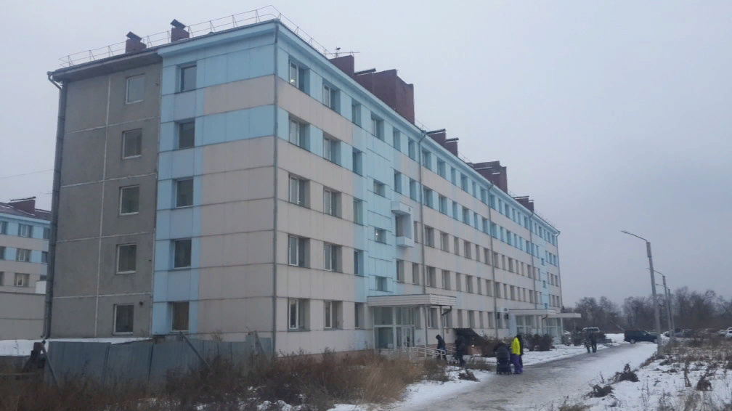
Место прохождения практики
Детская поликлиника при НИИ Медицинских проблем Севера
Ул. Шахтеров 25

Slide 4
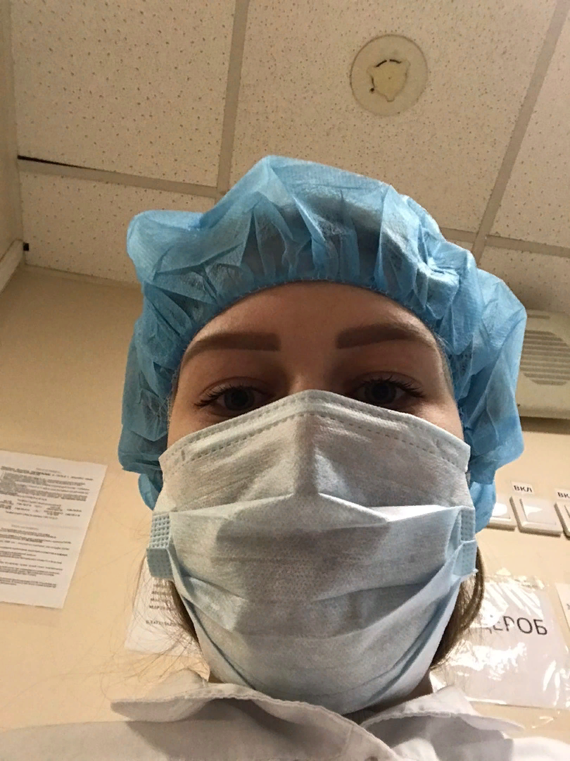
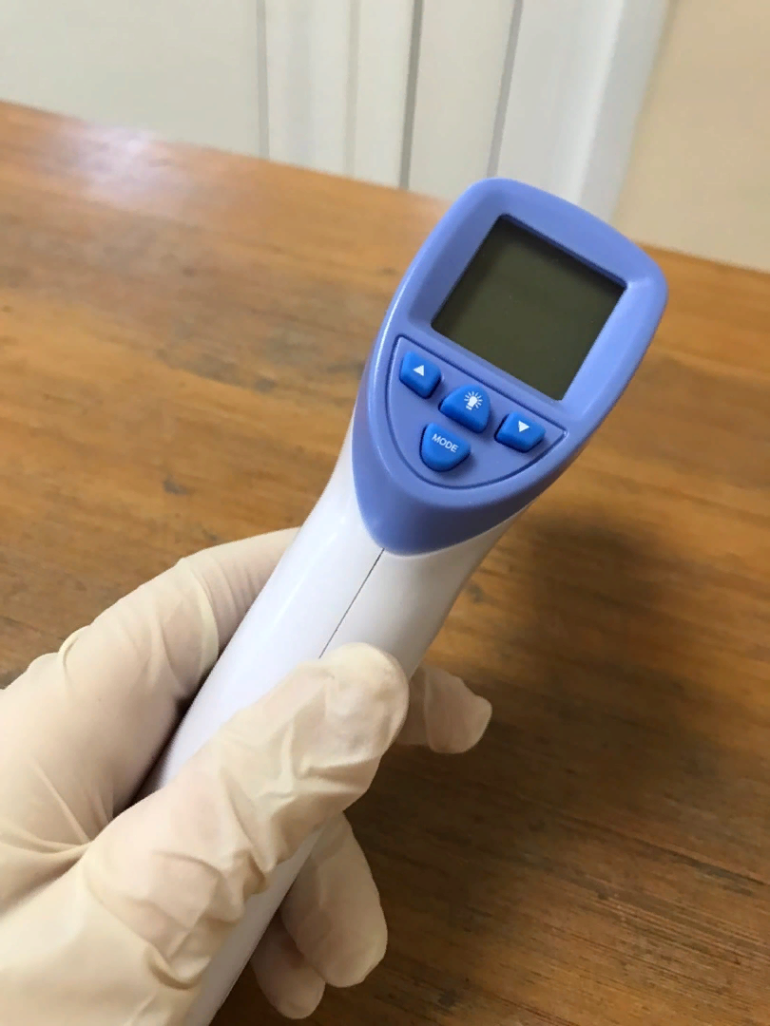
Обязанности на период практики :
У меня было только одно поручение – это температураметрия при входе в поликлинику. Но в последний день я еще заполняла больничные листы

Slide 5
Лист учета времени волонтера :

Slide 6
Условия прохождения практики:
Так как у меня маска была своя мне выдали перчатки и шапочку.
Личное впечатление :
У меня не возникло трудностей, коллектив был доброжелательный, но прохождение практики мне не сказать, что понравилось очень, из-за того, что я каждый день выполняла одну и ту же работу, сидя на стуле, не было никакого разнообразия. А также я не могла нормально проставить часы и подпись из-за того, что куратор отправляет то к одному человеку, тот человек то к другому.
И я очень хочу, чтобы следующая практика была в аптеке

Slide 7
Спасибо за внимание!

